Slide 1
Отчетный доклад Совета и Исполнительного комитета Эбалаковского сельского поселения Кайбицкого муниципального района Республики Татарстан за 2017 год и задачи на 2018 год.

Slide 2
Основные направления
Исполнение бюджета;
Содержание социально-культурной сферы, водоснабжения;
Благоустройство территории населенных пунктов, улиц, дорог;
Работа по предупреждению ЧС;
Развитие местного самоуправления;
Взаимодействие с предприятиями и организациями всех форм собственности;
Решение других вопросов местного значения;

Slide 4
Поставленные задачи на 2017 год
Проектирование сетей водоснабжения с. Малые Кайбицы
Строительство сетей водоснабжения в с. Малые Кайбицы
Замена светильников уличного освещения в с. Берлибаш

Slide 5
Исполнение бюджета за 2017 год

Slide 6
Исполнение земельного налога

Slide 7
Исполнение налога на имущество

Slide 8
Исполнение подоходного налога

Slide 9
Исполнение аренды имущества

Slide 10
Госпошлина за нотариальные действия
Исполнение 60 %

Slide 11
Доходы от оказания платных услуг

Slide 12
Штрафы

Slide 13
Средства самообложения граждан

Slide 14
Безвозмездные поступления

Slide 15
Доходы

Slide 16
Расходы

Slide 17
Бюджет на 2018 год
 | План
Земельный налог | 270 000
Имущественный налог | 42 000
Подоходный налог | 51 200
Аренда имущества | 4 000
Штрафы | 2000
Госпошлина за совершение нотариальных действий | 2000
Безвозмездные поступления | 1 058 300
Доходы | 1 429 500
Расходы | 1 429 500

Slide 19
Фамилия имя отчество | Земельный налог | Налог на имущество | Транспортный налог
ПИСАРЕВА АНАСТАСИЯ ИВАНОВНА | 3614,34
МАЛИБОРСКАЯ ТАТЬЯНА ФЕДОРОВНА | 2823,87
ПОРТНОВА АННА АНДРЕЕВНА | 2373,66
КАПРАЛОВА ПЕЛАГЕЯ ТЕРЕНТЬЕВНА | 2297,92
ШИМШИНА ЕВДОКИЯ ЗАХАРОВНА | 2223,18
АЛЕКСЕЕВА НИНА АЛЕКСАНДРОВНА | 1680,22
УЛЯШКИН ВАЛЕРИЙ ИВАНОВИЧ | 1607,13
САЛАВАТОВА ФАГИМА СИБГАТОВНА | 1590,67
ЛЕВАШОВА АННА ВАСИЛЬЕВНА | 1422,75
УГОЛЬЦОВА АНАСТАСИЯ ВАСИЛЬЕВНА | 1364,67
ВАХРОМОВ ИВАН ИГНАТЬЕВИЧ | 1229,96
ФАХРЕЕВА ГУЛЬФИЯ МИНГАРИФОВНА | 1155,28
АЛЕКСЕЕВА НИНА АЛЕКСАНДРОВНА |  | 1984,6
АДИЯТУЛЛИН РАСИХ ГАЗИЗУЛЛОВИЧ |  | 1683
МАЛИБОРСКАЯ ТАТЬЯНА ФЕДОРОВНА |  | 940,73
ДАВЛЕТШИНА АЙСЫЛУ КАДЫРОВНА |  | 793,41
ГАЛЕЕВ РАИЛЬ МАСХУДОВИЧ |  |  | 20147
МУГАЛЛИМОВА АЛЬБИНА МУЗИПОВНА |  |  | 10149,67
ХАМАТОВ ИЛЬШАТ КИЯМОВИЧ |  |  | 7598,17
САЛАВАТОВ ДИЛЮС МУНИРОВИЧ |  |  | 3030,5
МУСАЕВ ИБРАГИМ АКРАМЖАНОВИЧ |  |  | 1897,5
КУРМАЕВ РУСТЕМ ТАУФИКОВИЧ |  |  | 1871,33

Slide 20
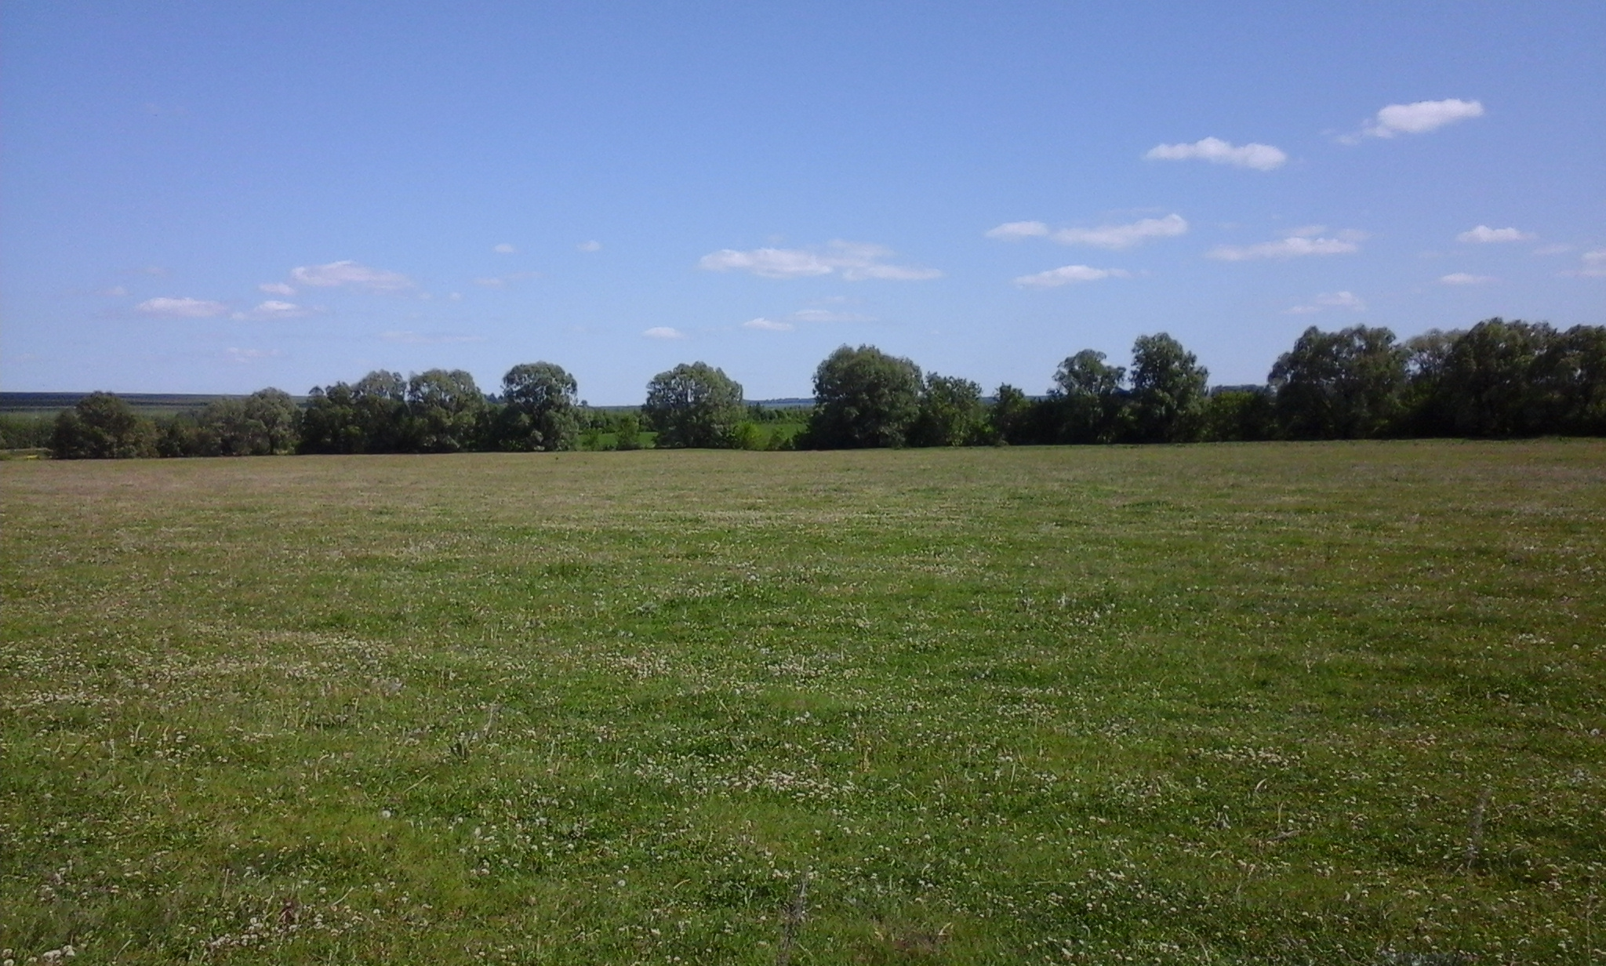

Slide 21
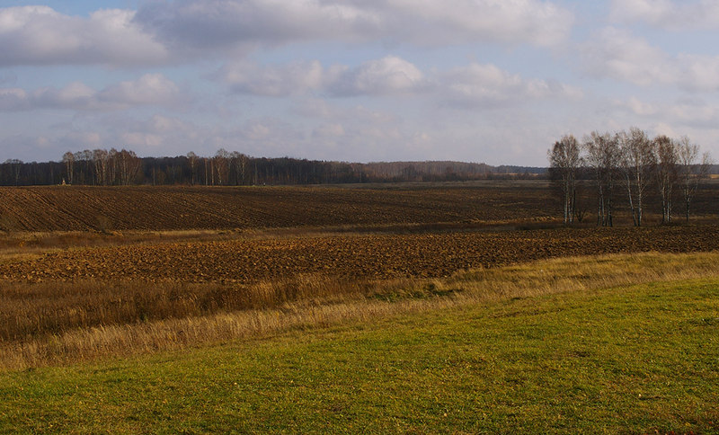

Slide 22
Сельское хозяйство

Slide 24
Выделенные субсидии ЛПХ в 2017 году
75 дворов на 111 головы коров - 333 000 рублей;
11 дворов на 23 головы коз – 23 000 рублей;
6 граждан на покупку нетелей – 90 000 рублей;
3 гражданина на покупку молодняка птицы- 17810 рублей;
12 граждан на содержание кобыл – 48 000 рублей;
68 дворов за ветеринарные мероприятия – 26 700 рублей;

Slide 25
Получение кредитов по программе ЛПХ

Slide 26
Наименование села | Коровы |  | Овцы, козы |  | Лошади Всех пород |  | Птицы |  | Пчело семьи
 | 2016 | 2017 | 2016 | 2017 | 2016 | 2017 | 2016 | 2017 | 2016 | 2017
Эбалаково | 26 | 29 | 21 | 26 | 4 | 9 | 363 | 410 | 36 | 27
Берлибаш | 22 | 28 | 94 | 89 | 3 | 3 | 522 | 572 | 46 | 36
Мурза Берлибаш | 14 | 13 | 26 | 26 | 0 | 0 | 279 | 324 | 90 | 81
Малые Кайбицы | 38 | 41 | 149 | 154 | 16 | 17 | 781 | 829 | 10 | 7
ИТОГО | 100 | 111 | 290 | 295 | 23 | 29 | 1945 | 2136 | 182 | 151

Slide 27
ЛПХ Абдуллина Гульнара Закирзяновна

Slide 28
Выпас коров село Берлибаш

Slide 31
Сбор молока у населения
осуществляет
Рафаэль Щукин

Slide 33
Ярмарка 2017

Slide 36
ЗАНЯТОСТЬ НАСЕЛЕНИЯ
Бюджетные организации | 154
Сельское хозяйство | 55
Не работающие | 24
Студенты | 36
Школьники | 97
Дети дошкольного возраста | 73

Slide 37
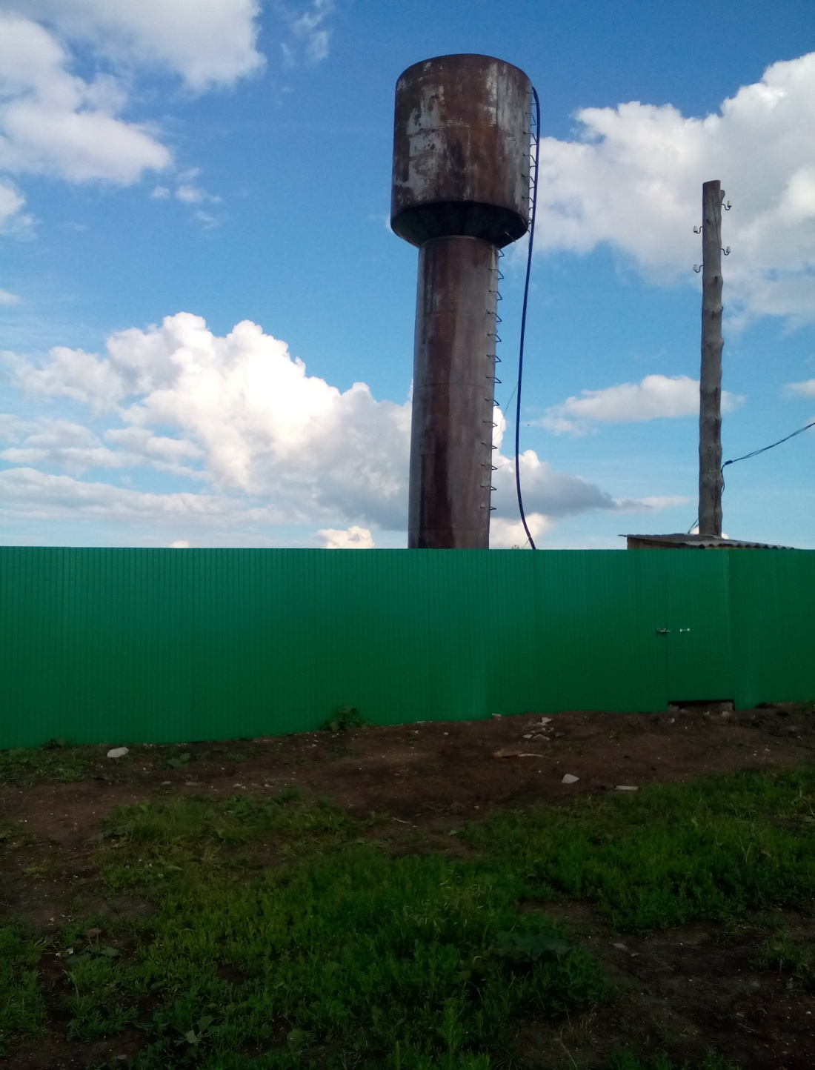
Водоснабжение

Slide 40
Зарплата за закачкуводы операторам | 77496,00
Электроэнергия | 274439,00
Декларация по водному налогу | 1417,00
Всего: | 353352,0 0

Slide 41
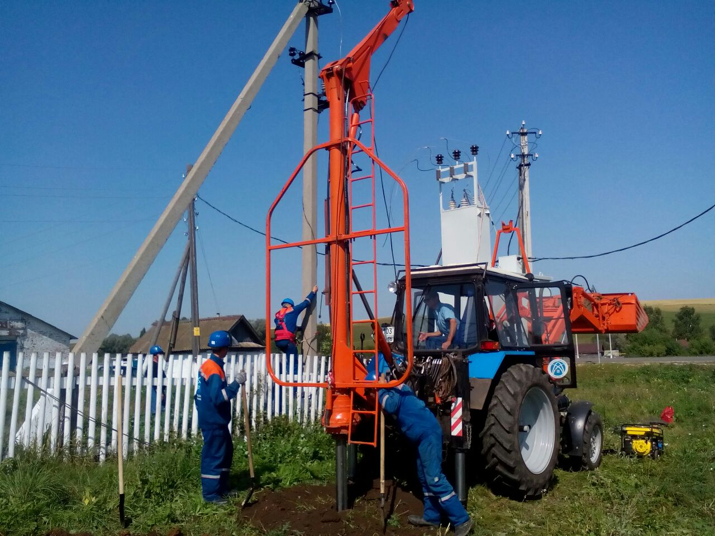
Электроснабжение

Slide 42
Уличное освещение
 | 2016 | 2017
Январь | 4881
Февраль | 4450
Март | 3711
Апрель | 3127
Май | 2171
Июнь | 1945
Июль | 1745
Август | 1557
Сентябрь | 2780
Октябрь | 3131
Ноябрь | 3829
Декабрь | 3023
Всего: | 36 350 Квт

Slide 43
Референдум
Собрано | Средства самообложения граждан | Средства бюджета Республики Татарстан | Всего
2017 год | 363 000 | 1 458 000 | 1 822 500

Slide 44
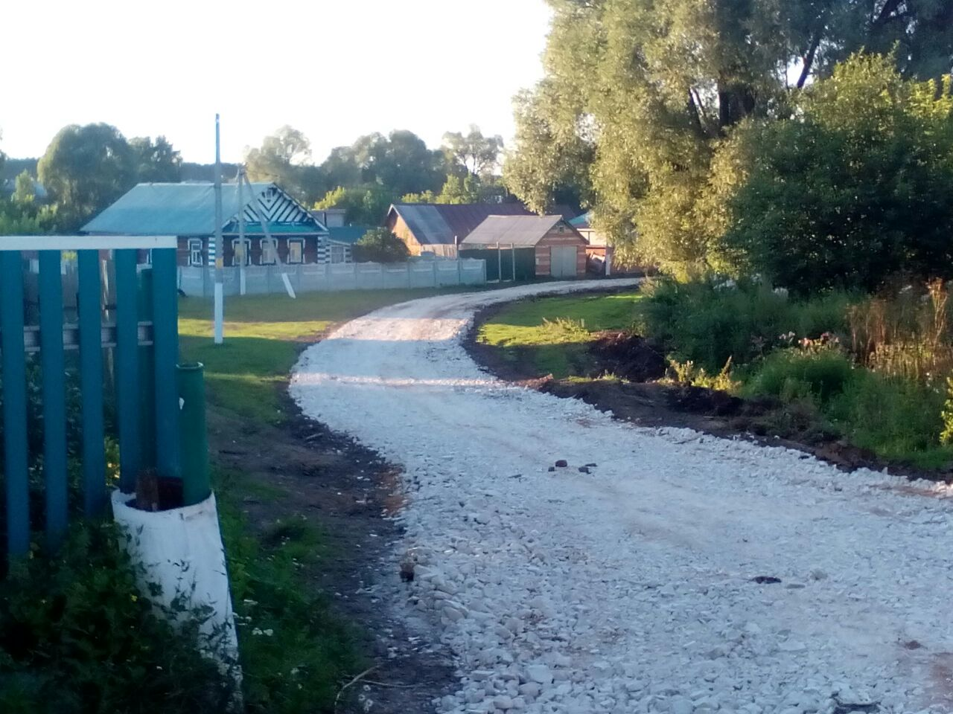
Устройство щебеночного покрытия по ул. Озерная в селе Малые Кайбицы на общую сумму 650 000 р.
Подрядчик: Хикматуллин Рустам Талгатович

Slide 45
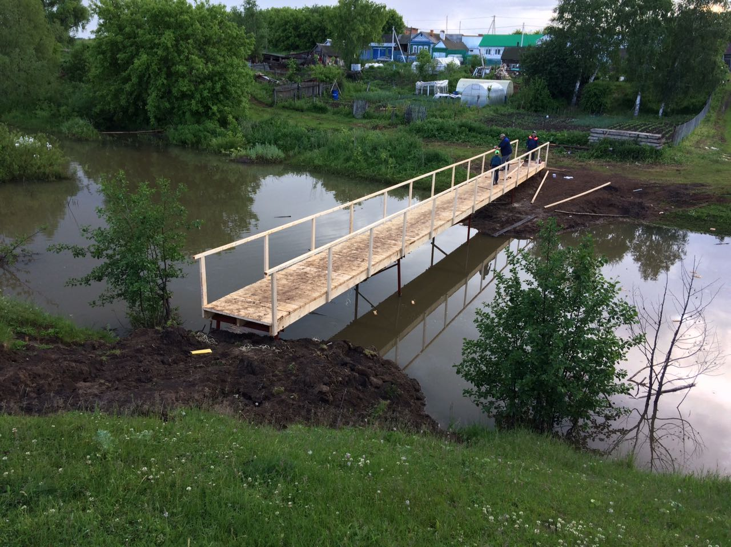
Строительство пешеходного моста в села Малые Кайбицы на общую сумму 150 000 р.
Подрядчик: КФХ Зиннуров Фарид Рашитович

Slide 46
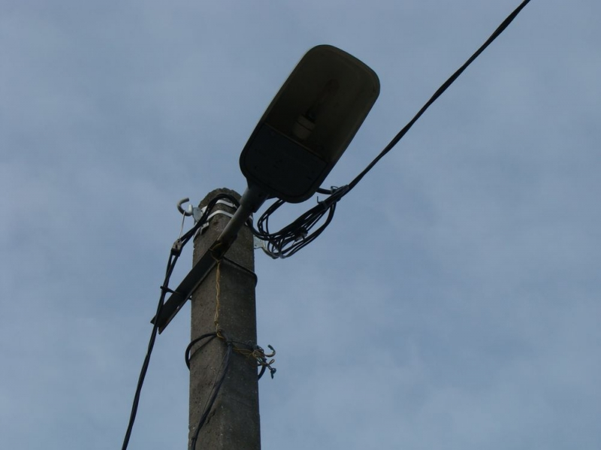
Ремонт уличного освещения с. Малые Кайбицы на общую сумму 1500 руб.
Работу выполнил: Низамов Рафаэль Ильдарович

Slide 47
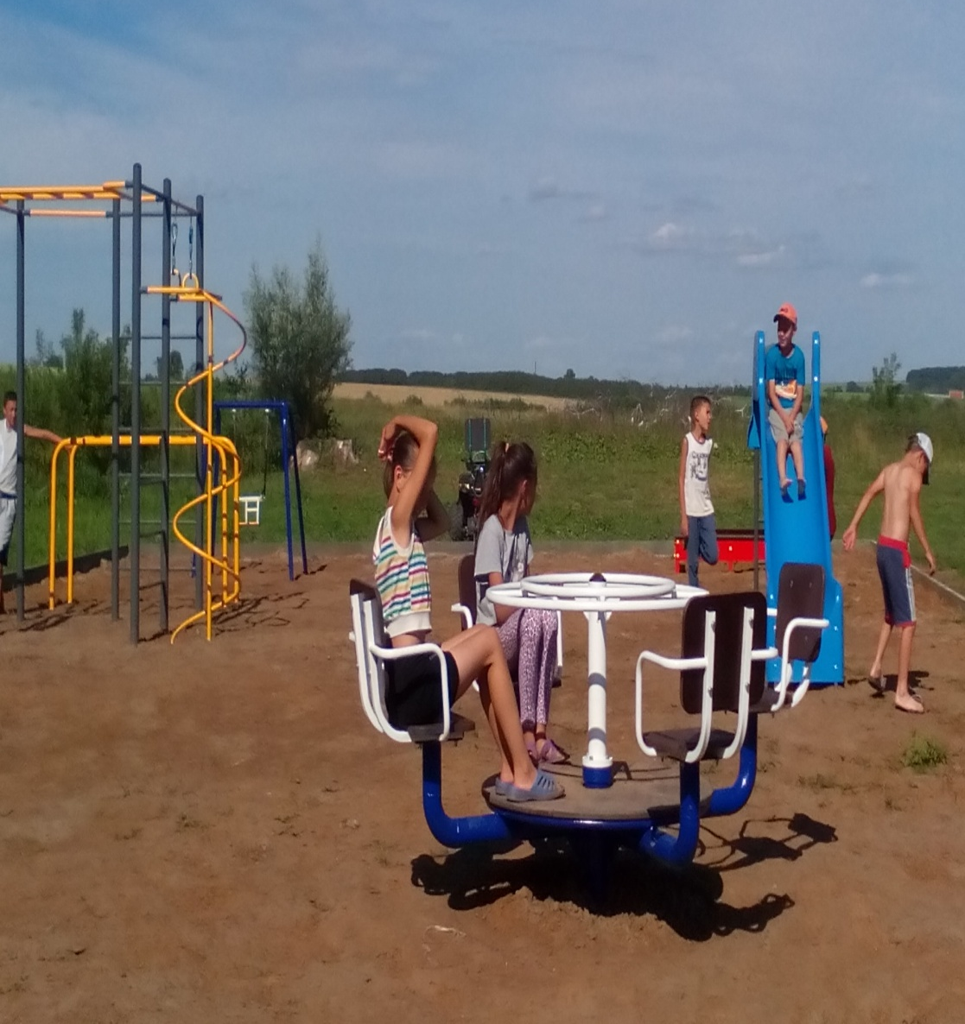
Строительство детской площадки в селе Берлибаш на общую сумму 142 500 руб.
Подрядчик: ООО « Романа плюс»

Slide 48
Ремонт ограждения татарского кладбища
с. Берлибаш на общую сумму 177 500 тыс. руб.
Подрядчик: ООО «Заман» - Залялиев Равиль Гарафутдинович

Slide 49
Очистка пруда в селе Эбалаково на общую сумму 150 000 рублей
Подрядчик: Хикматуллин рустам Талгатович

Slide 50
Ремонт и ограждение водонапорной башни в селе Эбалаково на общую сумму 105 000руб.
Подрядчик: КФХ Зиннуров Фарид Рашитович

Slide 51
Ремонт родника в деревне Мурза Берлибаш на общую сумму 100 000 руб.
Подрядчик: Хикматуллин Рустам Талгатович

Slide 52
Очистка свалки в деревне Мурза Берлибаш на общую сумму 75 000 руб.
Подрядчик: Хикматуллин Рустам Талгатович

Slide 53
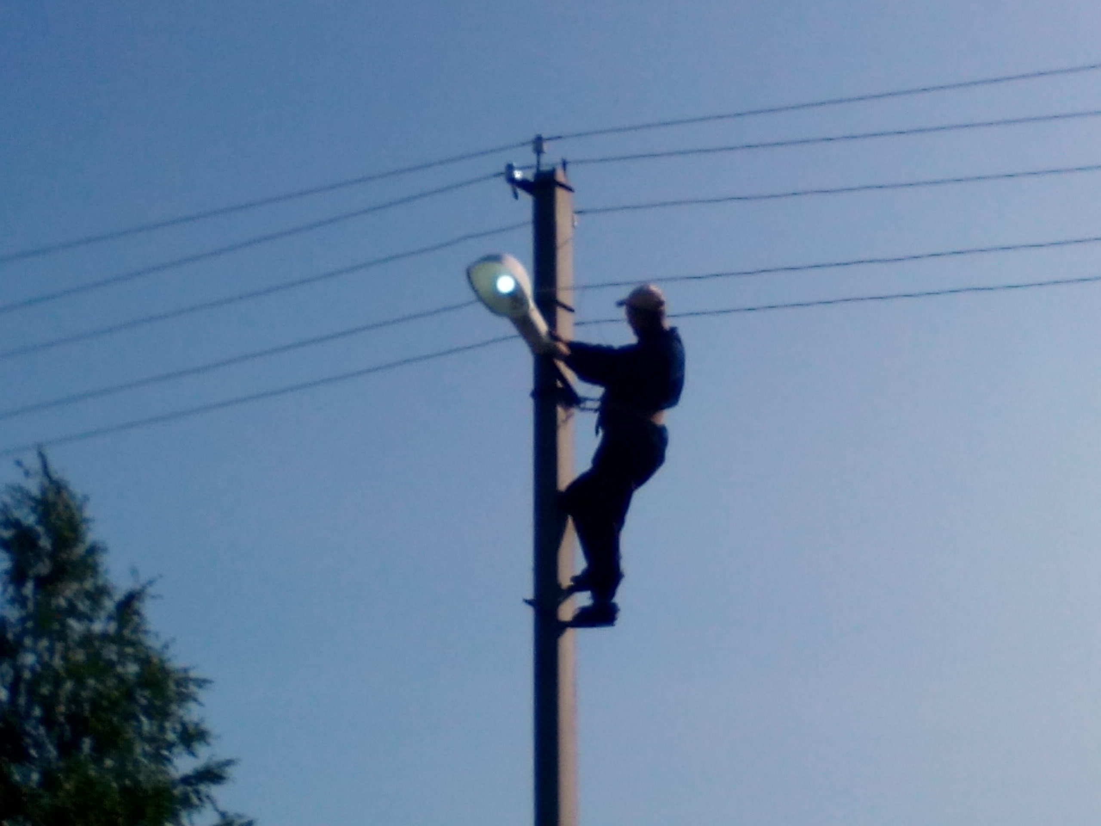
Ремонт уличного освещения в населенных пунктах поселения на общую сумму 60 000 рублей.
Подрядчик: Низамов Рафаэль Ильдарович

Slide 54
Содержание автомобильных дорог в границах населенных пунктов поселения
Общая сумма 205 000 рублей.
Из этой суммы закуплена косилка на сумму 165 000 рублей.
Работу выполняет Зиннуров Фарид Рашитович

Slide 55
Вопросы местного значения, осуществляемые с привлечением средств самообложения выдвинутые на референдуме на 2018 год
Ремонт ограждения татарского кладбища в селе Берлибаш
Ремонт уличного освещения в селе Берлибаш
Зимняя очистка дорог от снега в селе Берлибаш
Строительство детской площадки в селе Берлибаш
Благоустройство придорожных полос в селе Берлибаш

Slide 56
Ремонт уличного освещения в селе Малые Кайбицы
Зимняя очистка дорог от снега в селе Малые Кайбицы
Строительство моста пешеходного в селе Малые Кайбицы ул. Центральная /длина 24 метр,ширина 1,5 метр/
Устройство щебеночного покрытия ул Озерная 330 метр в селе Малые Кайбицы
Благоустройство придорожных полос в селе Малые Кайбицы

Slide 57
Ремонт уличного освещения в селе Эбалаково
Зимняя очистка дорог от снега в селе Эбалаково
Ремонт и ограждение водонапорной башни в селе Эбалаково
Очистка пруда в селе Эбалаково
Благоустройство придорожных полос в селе Эбалаково

Slide 58
Ремонт уличного освещения в деревне Мурза Берлибаш
Зимняя очистка дорог от снега в деревне Мурза Берлибаш
Ремонт родника в деревне Мурза Берлибаш
Благоустройство придорожных полос в деревне Мурза Берлибаш
Замена глубинного насоса в деревне Мурза Берлибаш
Ремонт водопровода в деревне Мурза Берлибаш

Slide 59
БЛАГОУСТРОЙСТВО

Slide 64
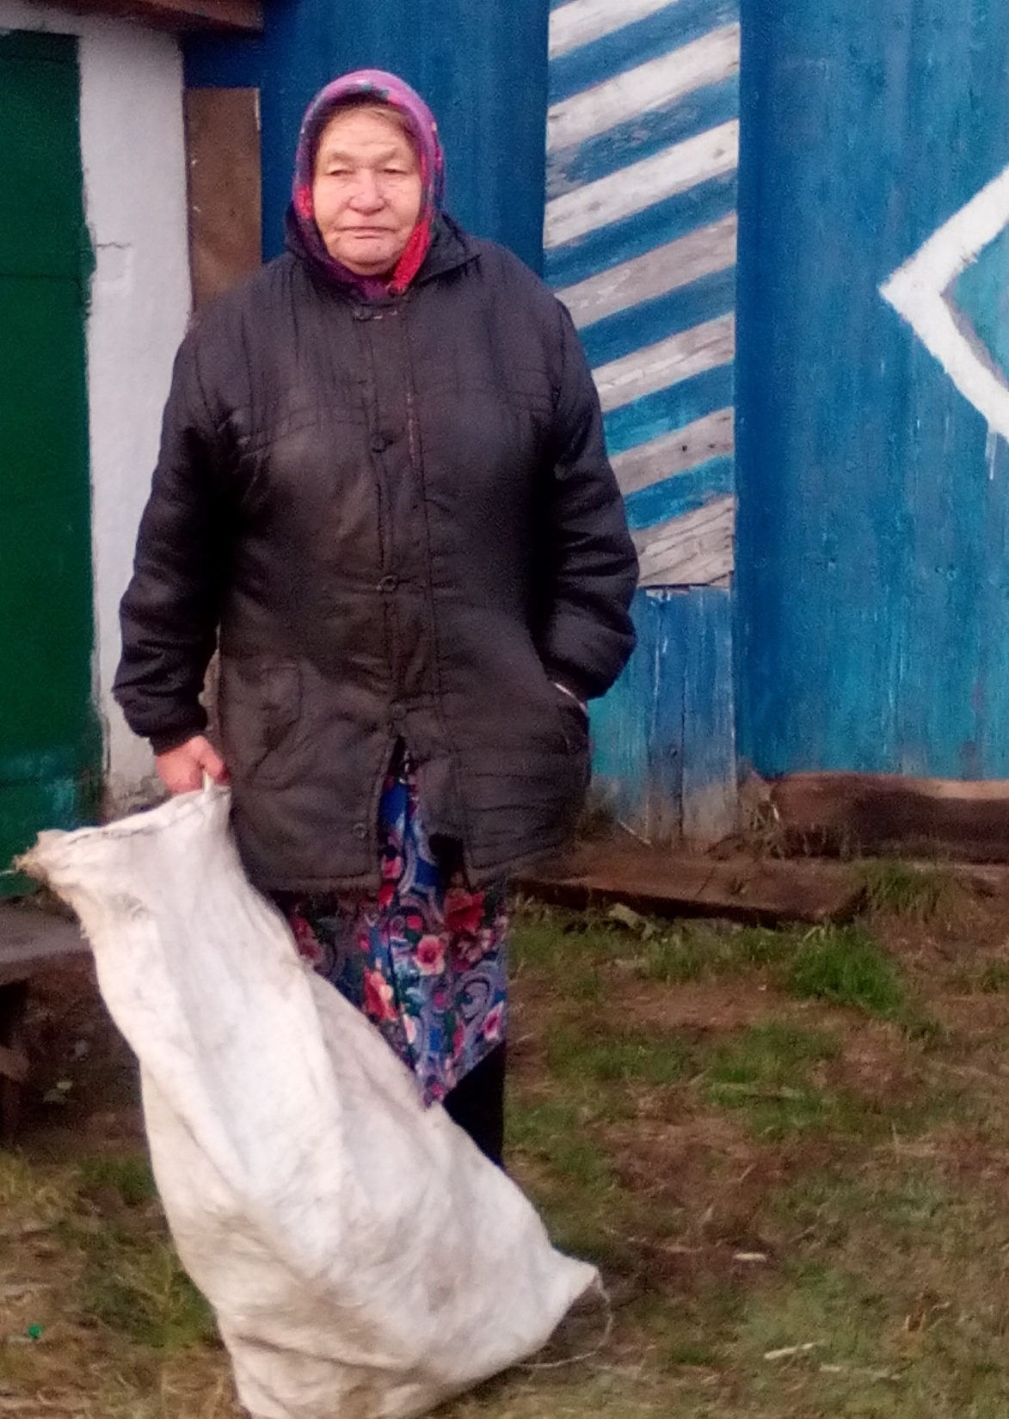

Slide 68
Демографическая ситуация в поселении.

Slide 69
Дети дошкольного возраста
 | 2015г. | 2016г. | 2017г.
Эбалаково | 20 | 17 | 21
Малые Кайбицы | 21 | 27 | 28
Берлибаш | 18 | 16 | 16
Мурза Берлибаш | 6 | 6 | 8
 | 65 | 66 | 73
.

Slide 70
ЗДРАВООХРАНЕНИЕ

Slide 73
ОБРАЗОВАНИЕ

Slide 76
РАБОТА С МОЛОДЕЖЬЮ

Slide 77
День села - Эбалаково

Slide 78
Масленица 2017 село Берлибаш

Slide 79
Концерт 8 марта в с. Берлибаш

Slide 80
Призыв в ряды вооруженных сил.

Slide 81
Состояние преступности

Slide 82
ПОЖАРНАЯ БЕЗОПАСНОСТЬ

Slide 83
Социальное обслуживание

Slide 88
Таушева Татьяна Петровна 90 лет

Slide 89
Хамидуллин Аманулла – 90 лет

Slide 93
Участники войны, афганцы

Slide 96
Афганцы

Slide 98
Пенсионное обеспечение

Slide 100
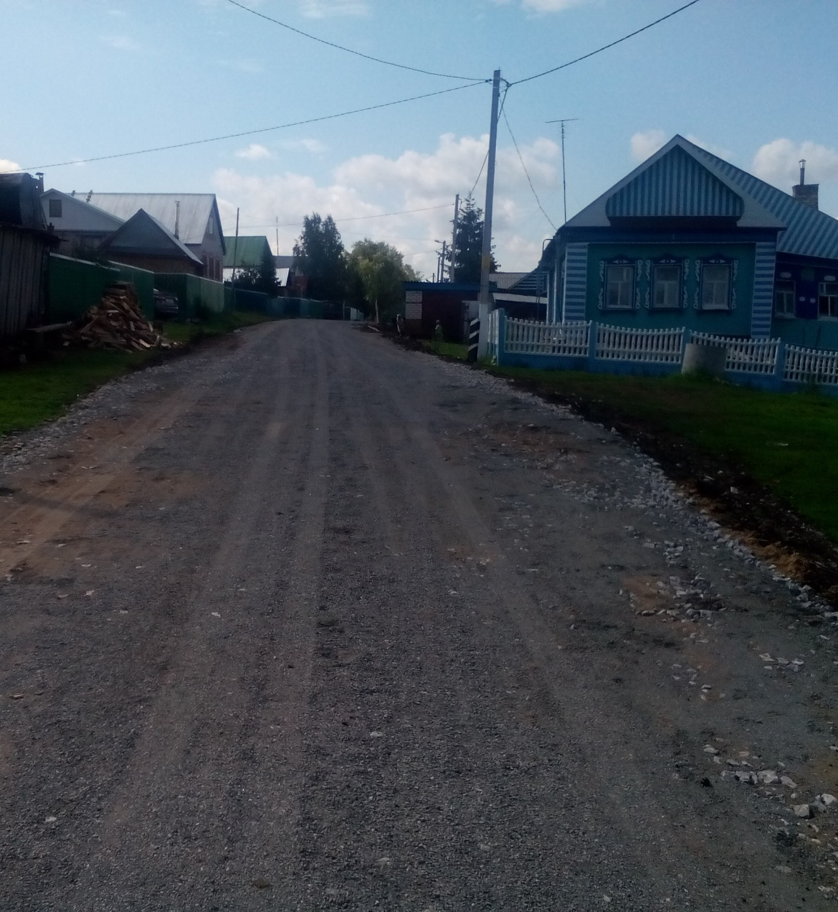
СТРОИТЕЛЬСТВО

Slide 102
ОБРАЩЕНИЯ ГРАЖДАН И РАБОТА СП

Slide 105
Мероприятия

Slide 120
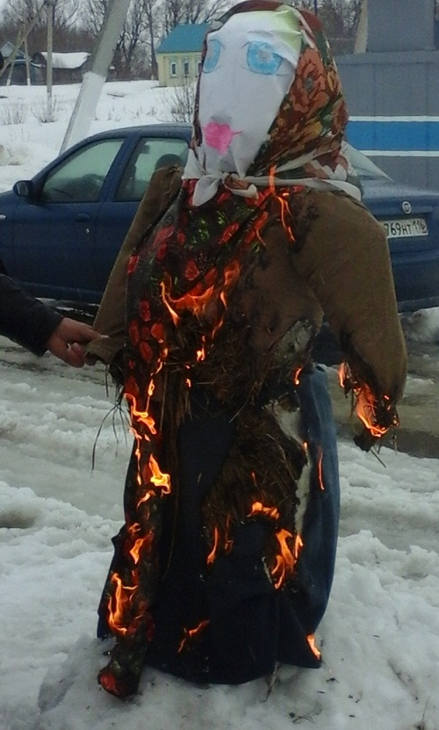

Slide 122
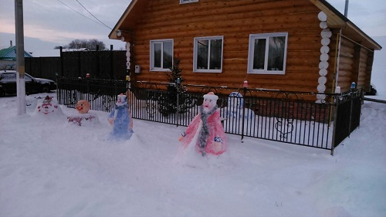
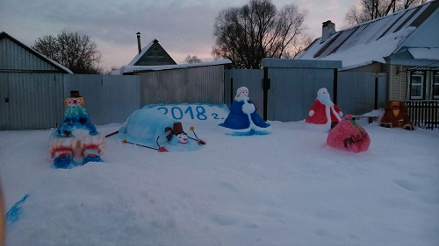

Slide 125
Планируется в 2018 году по республиканским программам:
1. По программе приведения дорожно-уличной сети в нормативное состояние запланировано
-укладка ЩПС400 м.вс. Берлибаш ул.Центральная на сумму 1104,0 тыс. руб.,
- укладка асфальта 200 м.вс. Берлибаш ул.Ягодная на сумму _____ тыс. руб.,
2. Организовано провести комплекс мероприятий по достойной встрече
73ой –годовщины Победы в Великой Отечественной войне.
3. Проводить эффективно работу, совместно с органами прокуратуры и полиции по пресечению продажи спиртосодержащей продукции ( самогонщики).
4. Вести работу по благоустройству дорог после реконструкции и ремонта.
5. Реализовать в полном объеме Республиканские программы, намеченные на 2018 год.

Slide 126
Спасибо за внимание!

